Slide 1
HỆ THỐNG THÔNG TIN QUẢN LÝ
Chương 8
Quy trình nghiệp vụ và phát triển HTTT

Slide 2

Tóm tắt
Giả sử câu lạc bộ Fox Lake đã thuê bạn thay vị trí của Laura. Bạn sẽ tiếp tục như thế nào? Theo Jeff “vấn đề lớn nhất ở đây là chia sẻ các trang thiết bị, cơ sở vật chất, bảo trì đúng thời điểm, theo dõi việc sửa chữa. Bạn sẽ giải quyết các vấn đề này ra sao? Bạn sẽ tư vấn những gì cho Fox Lake? Bạn sẽ bắt đầu bằng việc tạo bảng tính hay cơ sở dữ liệu để lên lịch bảo trì? Nếu vậy, Fox Lake sẽ sử dụng phương án nào để giải quyết các vấn đề đó? Thứ nhất bạn sẽ bắt đầu bằng việc tạo ra HTTT có quy trình đặt lịch sử dụng các trang thiết bị hay cơ sở vật chất. Thứ hai bạn có thể bắt đầu bởi một quy trình nghiệp vụ cho việc lập kế hoạch tổ chức đám cưới và từ đó thấy sự cần thiết của HTTT, bảng tính hoặc cơ sở dữ liệu?
Để trả lời câu hỏi trên chúng ta sẽ thảo luận hai nội dung chính trong chương này: quản lý quy trình nghiệp vụ và phát triển HTTT. Hai chủ đề này liên quan chặt chẽ với nhau và đôi khi trùng nhau.
1-2

Slide 3
Nội dung
Q1 Tại sao tổ chức cần phải quản lý quy trình nghiệp vụ ?
Q2 Các giai đoạn của quản lý quy trình nghiệp vụ (BPM)?
Q3 Biểu đồ quy trình (có sử dụng ký pháp mô hình hóa quy trình nghiệp vụ) hỗ trợ việc xác định và giải quyết một số vấn đề của quy trình nghiệp vụ?
Q4 Quy trình nghiệp vụ hay HTTT xuất hiện trước?
Q5 Các hoạt động phát triển hệ thống?
Q6 Tại sao phát triển hệ thống và quy trình nghiệp vụ lại khó khăn và
mạo hiểm?
Q7 Các nhân tố dẫn tới thành công cho dự án phát triển hệ thống và
quy trình?
Q8 2024?

Slide 4




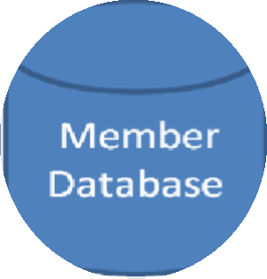
Q1: Tại sao tổ chức cần quản lý quy trình nghiệp vụ
Activities— Transform resources and information of one type into resources and information of another type
Resources— People, or facilities, or computer programs that are assigned to roles
Decisions— A question
that can be answered Yes or No
Roles— Sets of
procedures
Repository— Collection of business records
Business Process

Slide 5
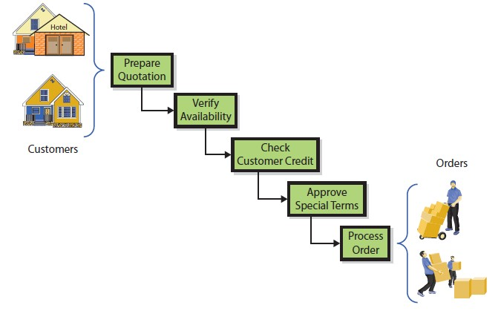
Các bước thực hiện quy trình đặt hàng

Slide 6
Tại sao quy trình này cần được quản lý?
Các quy trình không thực hiện hoặc thực hiện không tốt
Thay đổi trong công nghệ
Thay đổi trong kinh doanh:
• Thị trường (khách hàng mới), dòng sản phẩm, chuỗi cung ứng, chính sách công ty, tổ chức công ty (sát nhập / mua lại), tình hình quốc tế, môi trường kinh doanh
Video

Slide 7



Tại sao quy trình này cần được quản lý?
Các quy trình thực hiện hoặc thực hiện không tốt
•Không cung cấp kết quả theo yêu cầu hoặc gây ra nhầm lẫn
•Không tuân theo mục tiêu của tổ chức, chiến lược cạnh tranh
Thay đổi trong công nghệ
• Toàn bộ quy trình cần được đánh giá khi công nghệ mới ảnh hưởng lớn đến bất kỳ hoạt động nào trong quy trình
Thay đổi trong kinh doanh
• Thị trường (khách hàng mới), dòng sản phẩm, chuỗi cung ứng, chính sách công ty, tổ chức công ty (sát nhập / mua lại), tình hình quốc tế, môi trường kinh doanh
Video

Slide 8
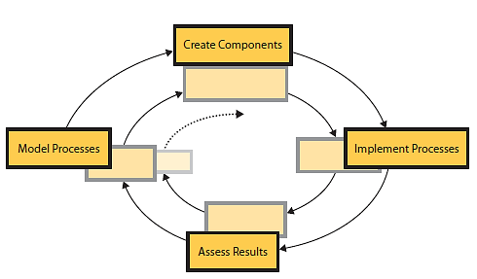
Q2 Các giai đoạn của quản lý quy trình nghiệp vụ (BPM)?
Continuous process improvement
new model
as-is model

Slide 9
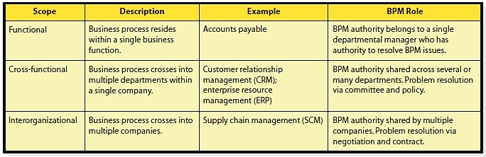
Mục đích của việc quản lý quy trình nghiệp vụ

Slide 10


Q3 Biểu đồ quy trình (sử dụng ký pháp mô hình hóa quy trình nghiệp vụ) hỗ trợ việc xác định và giải quyết một số vấn đề của quy trình ?
Mô hình hóa quy trình nghiệp vụ
• Bản thiết kế cho quy trình mới và các thành phần hệ thống. Nếu mô hình
không đầy đủ và không chính xác thì các thành phần không thể được tạo ra một cách chính xác.
Object Management Group (OMG)
• Đưa ra bộ chuẩn về các ký pháp cho tài liệu quy trình nghiệp vụ hay còn gọi là bộ ký pháp mô hình hóa quy trình nghiệp vụ (Business Process Modeling Notation - BPMN), www.bpmn.org.

Slide 11
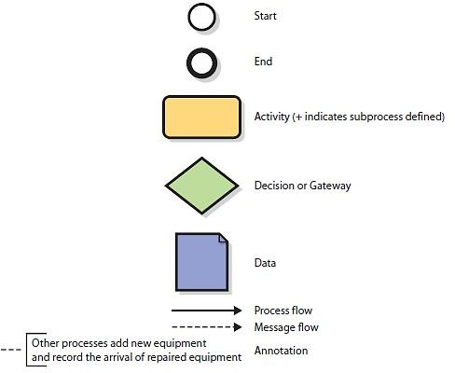

Bộ ký pháp mô hình hóa quy trình nghiệp vụ (BPMN Symbols)
Business Process Modeling Notation (BPMN)
Object Management Group (OMG)

Slide 12
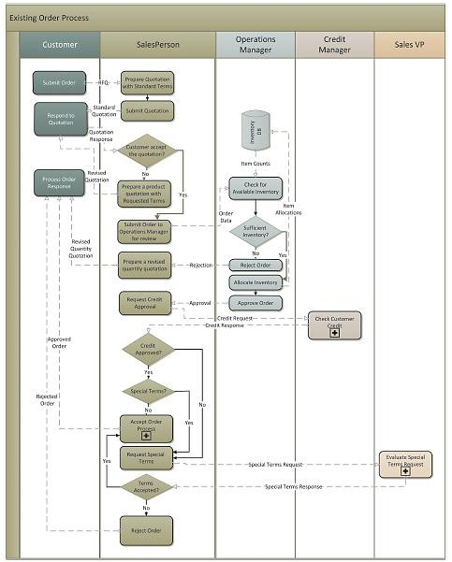
Quy trình đặt hàng (Quy trình cũ)
Process flow or sequence of activities
Flow of messages and data

Slide 13
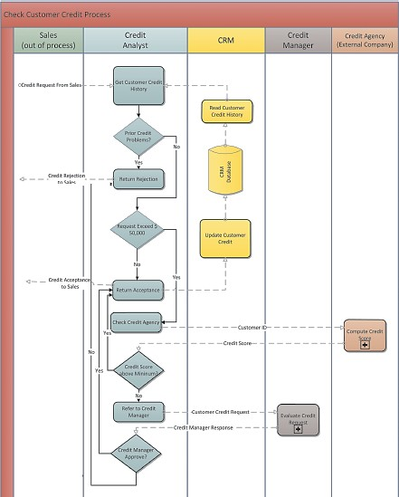
Quy trình kiểm tra tín dụng khách hàng

Slide 14

Sử dụng biểu đồ quy trình để xác định một số vấn đề của quy trình
• Giám đốc điều hành phân phối hàng cho các đơn đặt hàng
• Người quản lý tín dụng cấp phát tín dụng cho các khách đặt hàng
• Thực hiện các phân bổ trên nếu đơn đặt hàng được chấp thuận
• Nếu bị từ chối, không thực hiện các
công việc trên
• Có thể thay đổi: Xác định quy trình độc lập cho Reject Order
Hình 10-5 và
10-6 cho thấy quy trình có một số vấn đề

Slide 15


Quy trình nghiệp vụ có thể được cải tiến như thế nào ?
Cách tiếp cận
Brute-force
Thay đổi cấu trúc quy trình
• Không thay đổi quy trình
• Thêm người hoặc thiết bị
• Không thay đổi việc phân phối tài nguyên
• Thêm nguồn tài nguyên

Slide 16
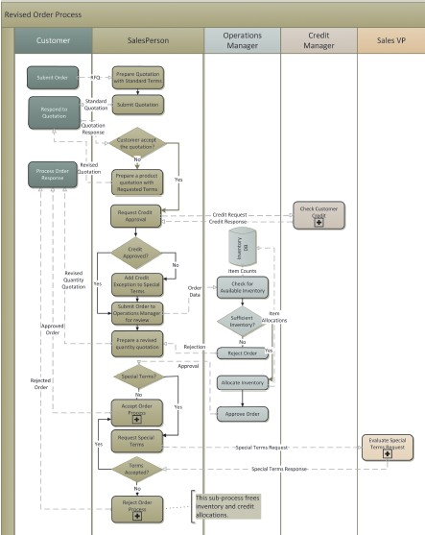

Quy trình đặt hàng (Quy trình đã xét duyệt lại)
Thêm nguồn lực để kiểm tra tín dụng và thay đổi thứ tự của hàng tồn kho và kiểm tra tín dụng

Slide 17
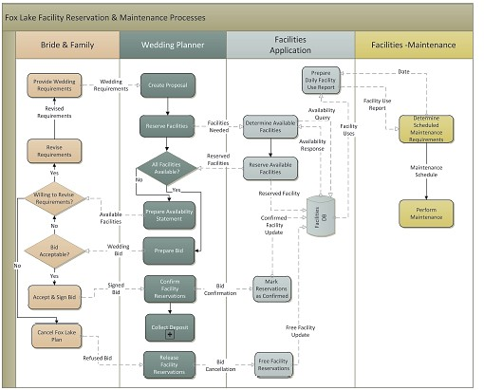
Quy trình đặt kế hoạch đám cưới và bảo trì cơ sở vật chất tại Fox Lake

Slide 18

Q4: Quy trình nghiệp vụ hay HTTT xuất hiện trước?
• HTTT và quy trình nghiệp vụ không
giống nhau
➢ HTTT được nhúng vào bên trong quy trình nghiệp vụ
➢ Nhiều hoạt động của quy trình nghiệp vụ không phải là một phần của HTTT
➢ Một quy trình nghiệp vụ có thể sử dụng 0, 1 hoặc nhiều HTTT
➢ Một HTTT cụ thể có thể được sử dụng bởi 1 hoặc nhiều quy trình nghiệp vụ
Quy trình nghiệp vụ và HTTT liên quan với nhau như thế nào?

Slide 19
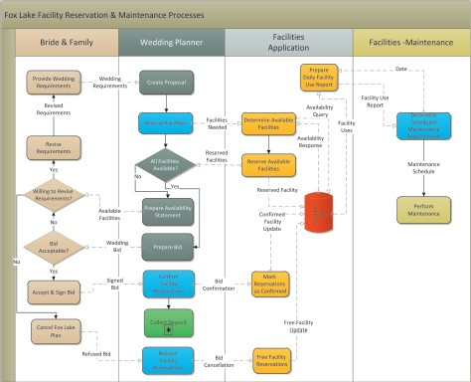
Các quy trình Fox Lake chỉ ra các thành phần của HTTT

Slide 20
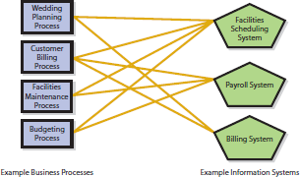
Mối quan hệ Nhiều-Nhiều giữa quy trình nghiệp vụ và HTTT

Slide 21
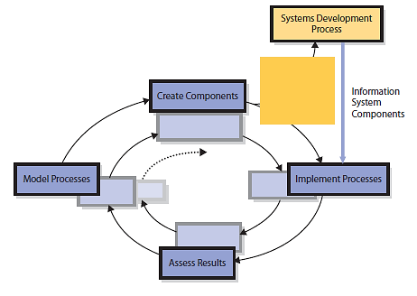
HTTT hay Quy trình xuất hiện trước ?
Quy trình nghiệp vụ xuất hiện trước
Identify System Need

Slide 22
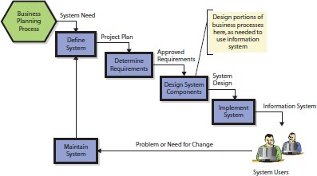

HTTT xuất hiện trước
5 bước phát triển HTTT

Slide 23



Và câu trả lời là . . .
• Tốt hơn là bắt đầu với quy trình nghiệp vụ
• Các quy trình và hệ thống gắn kết với
chiến lược và định hướng của tổ chức
Trên lý thuyết
Trong thực tế
• Các tổ chức ngày nay nên kết hợp hai cách tiếp cận trên.
Factor that overtakes all is off-the-shelf software
• Nếu tổ chức bắt đầu với quy trình nghiệp
vụ và chọn ứng dụng làm việc cho quy trình đó, thì ứng dụng phải có các chức năng và tính năng cần thiết cho các quy
trình nghiệp vụ khác được thiết kế trong tương lai

Slide 24
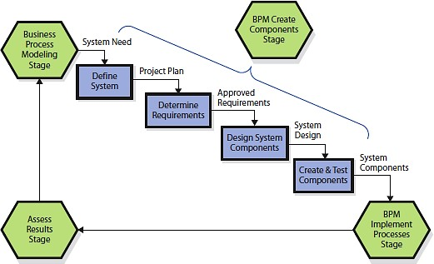
Q5 Các hoạt động phát triển hệ thống

Slide 25
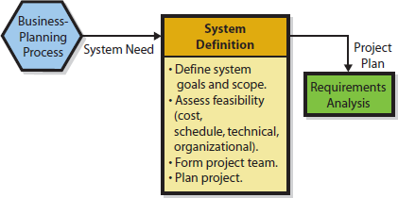
Pha xác định hệ thống

Slide 26

Làm thế nào để xác định hệ thống đã hoàn thành?
• Purpose: Tăng doanh thu từ các sự kiện đám cưới
Xác định phạm vi (scope) của hệ thống Fox Lake
• Goals: Hạn chế hoặc phát hiện ra các xung đột lịch trình, cải thiện việc theo dõi bảo trì
• Scope: Xác định người dùng, quy trình nghiệp vụ cần thiết, cơ sở vật chất, nhiệm vụ, sự kiện liên quan

Slide 27
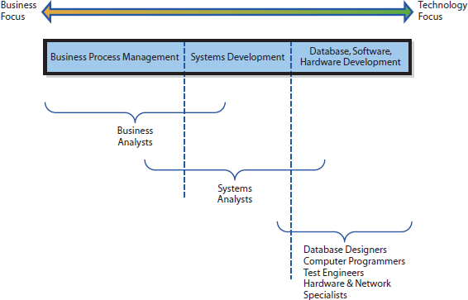
Đội dự án

Slide 28
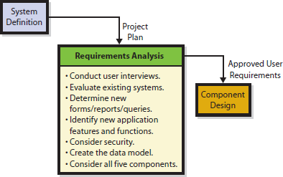
Xác định yêu cầu

Slide 29
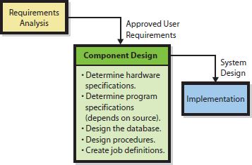
Thiết kế các thành phần hệ thống

Slide 30
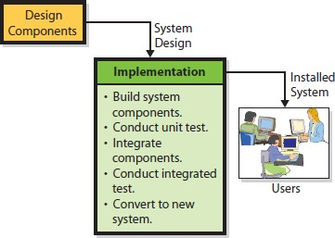
Các hoạt động thực thi
Conversion types
1. Pilot
2. Phased
3. Parallel
4. Plunge

Slide 31
Các lựa chọn chuyển đổi hệ thống
Pilot | • Thực thi toàn bộ hệ thống với một phần nghiệp vụ • Ưu điểm — hạn chế nghiệp vụ thực thi khi hệ thống bị lỗi
Phased | • Hệ thống được cài đặt trong các giai đoạn và mô đun • Mỗi phần sẽ được cài đặt và kiểm thử
Parallel | • Hoàn thành hệ thống mới và cũ thực thi cùng một lúc • Rất an toàn nhưng chi phí cao
Plunge | • Mạo hiểm cao khi hệ thống bị lỗi, không quay lại được thời điểm trước đó • Chỉ được sử dụng nếu hệ thống mới không quan trọng đối với hoạt động công ty

Slide 32
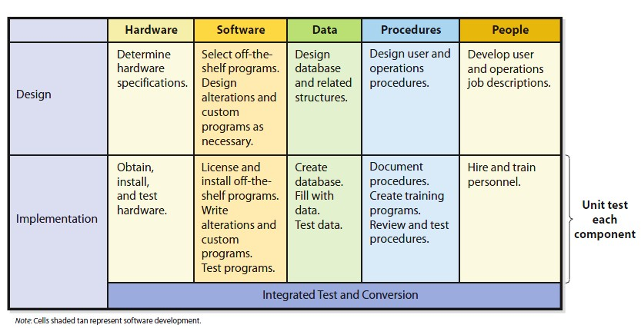
Thiết kế và thực thi 5 thành phần

Slide 33
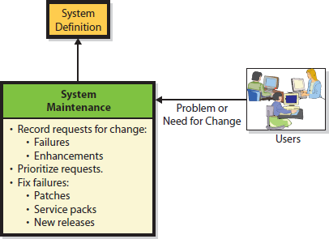
Pha bảo trì hệ thống

Slide 34


Q6: Tại sao phát triển hệ thống và các quy trình nghiệp vụ lại khó khăn và rủi ro?
Rất nhiều dự án không bao giờ được hoàn thành. Một số dự án hoàn thành nhưng lại vượt 200-300% ngân sách
Một số dự án hoàn thành trong ngân sách và đúng tiến độ nhưng không bao giờ đạt được mục tiêu một cách thỏa đáng.

Slide 35
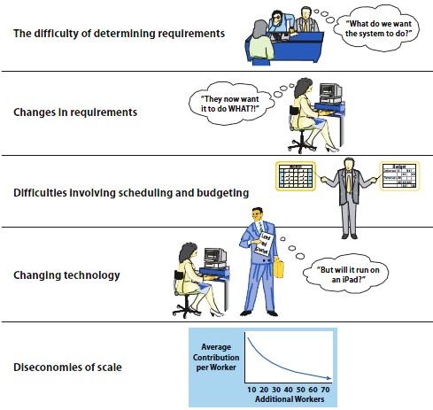
5 chiến lược lớn phát triển hệ thống

Slide 36

5 chiến lược lớn phát triển hệ thống (tt)
• Hệ thống thực hiện công việc cụ thể nào?
• Làm thế nào để người quản lý tổ chức sự kiện đám cưới có thể sử dụng hệ thống mới để dự trữ phòng hoặc tòa nhà cho đám cưới?
• Màn hình nhập dữ liệu sẽ như thế nào?
• Làm thế nào để người lập kế hoạch sẽ thêm hoặc bớt
các trang thiết bị trong mỗi lần tổ chức đám cưới?
• Hệ thống nên thực hiện gì khi đám cưới bị hủy bỏ?
• Giao diện hệ thống lập kế hoạch trang thiết bị với hệ thống kế toán ra sao?
• Hệ thống có cần dự trữ sàn nhà hay không gian đặt tủ
lạnh trong phòng bếp của nhà hàng?
Khó khăn khi xác định yêu cầu
Phải tạo ra môi trường mà những câu hỏi khó
cần được hỏi và trả lời

Slide 37



5 chiến lược lớn phát triển hệ thống (tt)
Các yêu cầu thay đổi
• Các dự án lớn, dài nhằm thay đổi mục tiêu
Các khó khăn trong lập kế hoạch và dự trù ngân sách
• Bao lâu để xây dựng nó? • Mất bao thời gian để xây dựng mô hình dữ liệu? • Xây dựng chương trình ứng dụng csdl cần bao nhiêu thời gian? • Thời gian để kiểm thử? • Thời gian để phát triển và kiếm tài liệu về các quy trình? • Thời gian để huấn luyện? • Bao nhiêu giờ lao động? Chi phí lao động? • Tỷ lệ hoàn vốn đầu tư là gì?

Slide 38





5 chiến lược lớn phát triển hệ thống (tt)
Công nghệ thay đổi
Bạn có muốn ngừng sự phát triển để chuyển sang công nghệ mới?
Sẽ tốt hơn nếu hoàn thành việc phát triển theo kế hoạc hiện tại?
Tại sao phải xây dựng hệ thống out-of-date?
Bạn có đủ khả năng để quản lý các thay đổi của dự án?

Slide 39

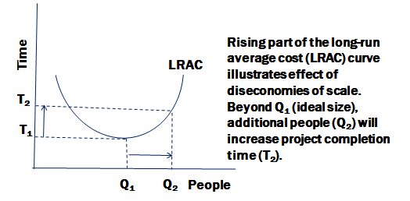
5 chiến lược lớn phát triển hệ thống (tt)
Một số nhân viên cũ
sẽ mất thời gian và
năng suất lao động khi
đào tạo nhân viên mới
• Brooks’ Law
“Thêm nhân sự vào dự án sẽ làm cho dự án chậm hơn”

Slide 40
Q7: Các nhân tố dẫn tới thành công cho dự án phát triển hệ thống và quy trình?
• Tạo cấu trúc work-breakdown
• Dự tính thời gian và chi phí
• Lên kế hoạch cho một dự án
• Điều chỉnh kế hoạch thông qua trade-offs
• Quản lý các chiến lược phát triển

Slide 41
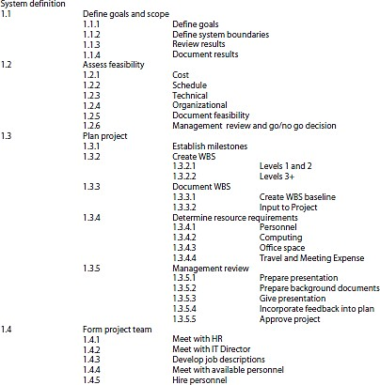
Tạo cấu trúc Work-Breakdown (WBS)
WBS cho pha xác định của hệ thống Order-Entry

Slide 42


Cấu trúc Work-Breakdown định hướng quản lý dự án như thế nào?
• Hệ thống thứ tự các nhiệm vụ cần thiết để hoàn thành một dự án
• Mỗi nhiệm vụ kết thúc với phân
phối
• Tài liệu, thiết kế, nguyên mẫu, mô hình dữ liệu, thiết kế cơ sở dữ liệu, màn hình nhập dữ liệu làm việc, ...
• Xác định nhiệm vụ phụ thuộc
• Dự tính thời gian hoàn thành nhiệm vụ, chi phí và lao động cần thiết
• Được tạo ra bởi phần mềm quản lý dự án, ví dụ như Microsoft Project
Work- Breakdown Structure (WBS)

Slide 43



Dự tính thời gian và chi phí
Tránh rủi ro lịch lớn và không bao giờ phát triển hệ thống và phần mềm in-house
• Các gói bản quyền bao gồm các quy trình nghiệp vụ và các thành phần HTTT
“Chúng tôi không biết”
• Cam kết không chặt chẽ về ngày hoàn thành và chức năng cuối của hệ thống
Các dự án trước đây, nếu có thể
• Các dòng code và ngành hoặc công ty để tính trung bình thời gian yêu cầu
• http://sunset.usc.edu/csse/research/COCOMOII
/cocomo_main.html
Ước tính tốt nhất

Slide 44
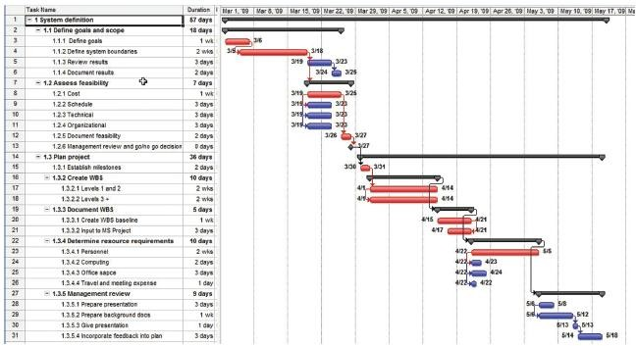
Biểu đồ Gantt của WBS cho pha xác định của một dự án

Slide 45
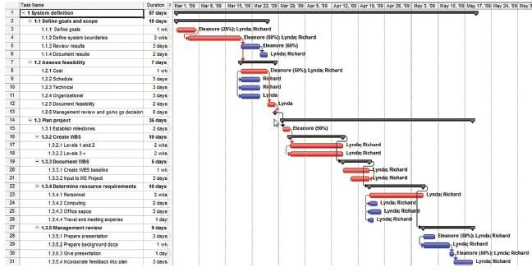
Tạo một kế hoạch cho dự án: Biểu đồ Gantt với Resources Assigned

Slide 46
Phân tích đường quan trọng
Trình tự các hoạt động xác định ngày hoàn thành sớm nhất
Đường dài nhất qua các hoạt động
• Các nhiệm vụ phụ thuộc cần được giảm bớt
• Một số nhiệm vụ được chuyển đến đường khác để rút ngắn đường quan trọng
Một số nhiệm vụ trên đó nếu thực hiện chậm sẽ ảnh hưởng tiến độ hoàn thành dự án
Chuyển một số nhiệm vụ quan trọng đến đường khác để rút ngắn thời gian hoàn thành dự án
Baseline WBS (final WBS)

Slide 47
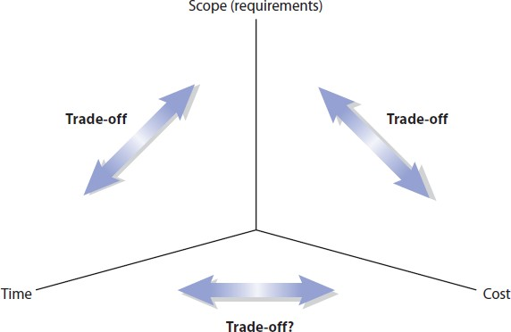
Điều chỉnh kế hoạch thông qua các thỏa hiệp

Slide 48




Quản lý các chiến lược phát triển
Phối hợp
• Các nhóm độc lập có thể ở các địa điểm khác
nhau
Không kinh tế
• Thêm người kéo theo sự tương tác tăng lên, làm cho dự án chậm đi
Quản lý cấu hình
• Thiết lập các chính sách quản lý, thực hành, các công cụ để duy trì kiểm soát tài nguyên
Các sự kiện
không mong đợi
• Cơ hội từ các sự kiện bất ngờ
Duy trì đội cổ vũ
• Hạn chế thời gian lãng phí, chi phí tăng, tinh thần suy sụp

Slide 49



Q8: 2025?
Tiếp tục tập trung vào việc điều chỉnh các quy trình nghiệp vụ và hệ thống thông tin với chiến lược kinh doanh, mục tiêu đặt ra
Hệ thống máy tính thay đổi và thích nghi dễ dàng hơn trong tương lai
Xuất hiện mô hình kinh doanh phần mềm mới

